Slide 1
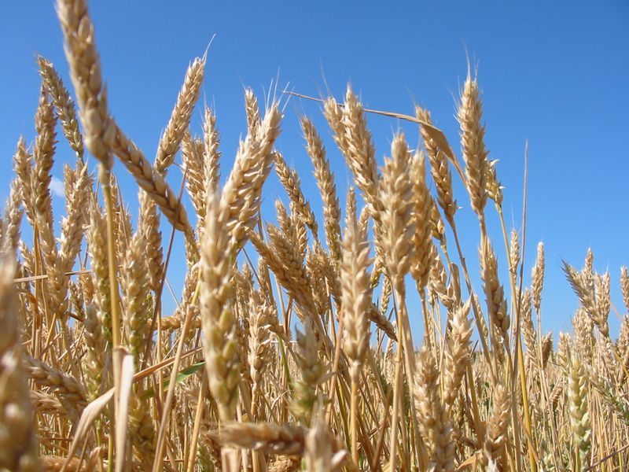
ПЕРЕСЕЛЕНИЕ
ЧЕРНОМОРСКОГО
КАЗАЧЕСТВА НА КУБАНЬ
Урок истории кубанского казачества
в 8 классе
Учитель истории:
ЧЕРНАЯ ИРИНА ВЛАДИМИРОВНА

Slide 2
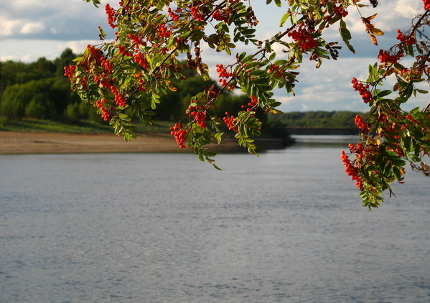
БЫВАЮТ КРАЯ,
ЧТО НЕДВИЖНЫ ВЕКАМИ,
ЗАРЫВШИСЬ ВО МГЛУ И МОХ,
НО ЕСТЬ И ТАКИЕ,
ГДЕ КАЖДЫЙ КАМЕНЬ
ГУДИТ ГОЛОСАМИ ЭПОХ!
И.Сельвинский

Slide 3

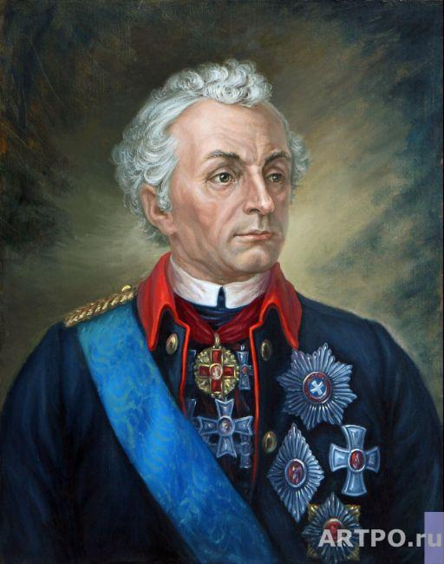
В ноябре 1777 г. Александр Васильевич
Суворов
был назначен командиром Кубанского корпуса
и прибыл
на Кубань

Slide 4
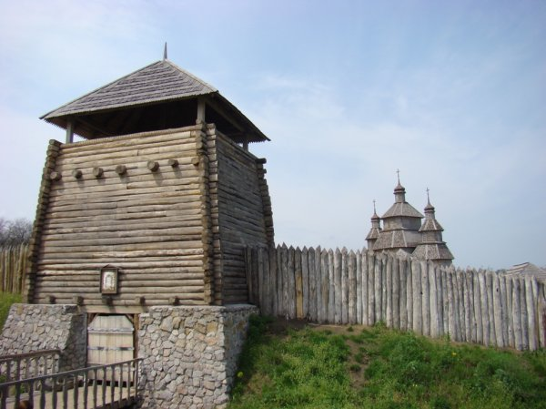

Slide 5
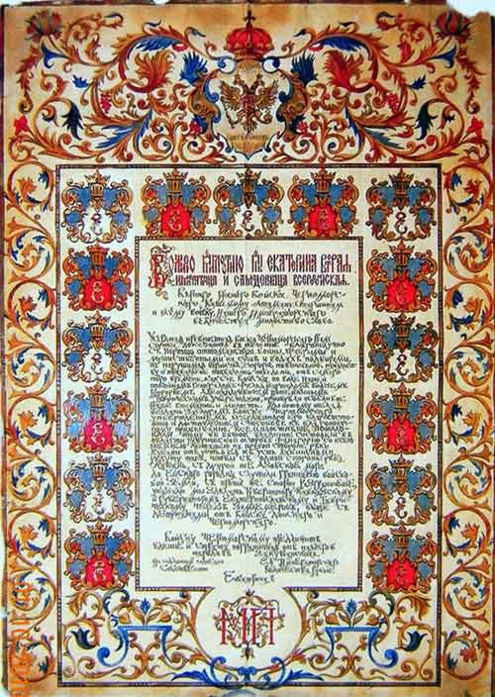
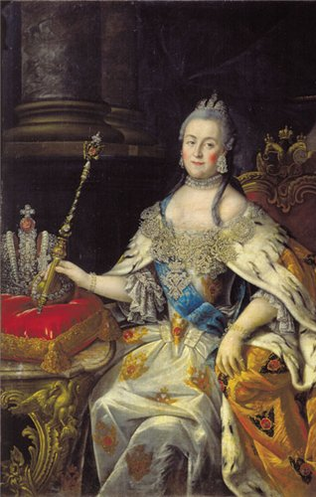

Slide 6
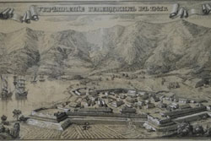
Помнят земли вековые Каждый камень и курган, Орды грозные Батыя И турецкий ятаган. Стародавних лет картины Нынче трудно воссоздать. Реки, горы и равнины Волею Екатерины Нужно было защищать. Запорожцы-черноморцы – Удалые ратоборцы – Охраняли рубежи. Тут была опасной жизнь. | На защиту тех просторов С казаками твёрдо встал С верным воинством Суворов – И навеки отстоял. Обдуваемый ветрами, Омываемый морями И обласканный лучами, Малой родины исток. Он любим безмерно нами – Сердцу милый уголок. Щедрый дар императрицы Нашим предкам-казакам – Плодородная землица – Урожаи дарит нам. В. Д. Нестеренко

Slide 7
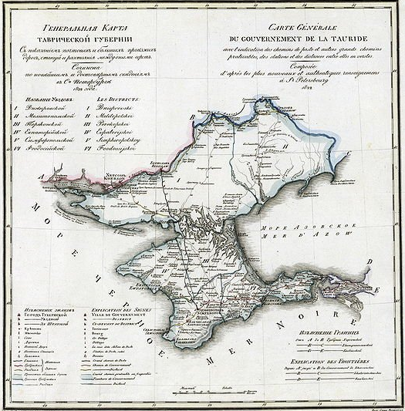

Slide 8
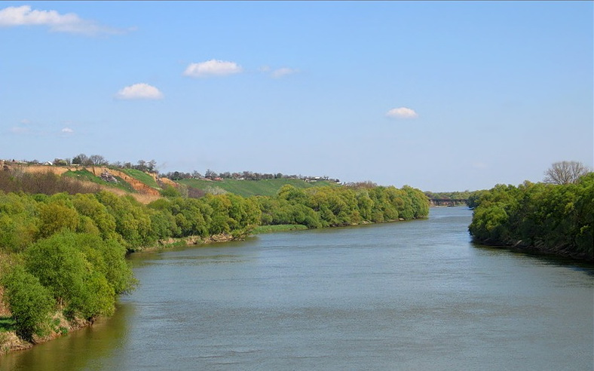
«…край представлял собою неначатый запас естественных богатств…
благоприятный климат, полноводные реки и плодородная земля сулили материальное довольство"

Slide 9
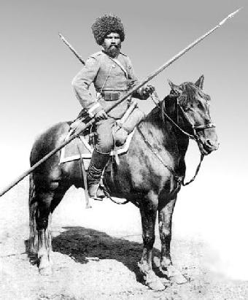
Казакам предписывались освоение кубанских земель и охрана южнороссийских границ

Slide 10
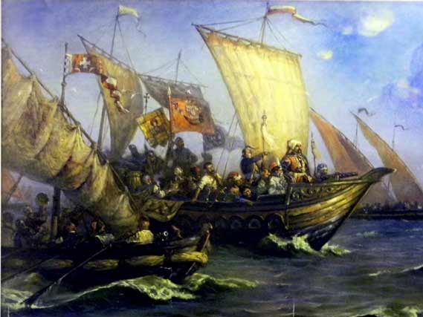
1792 год – ПЕРЕСЕЛЕНИЕ КАЗАКОВ НА КУБАНЬ

Slide 11
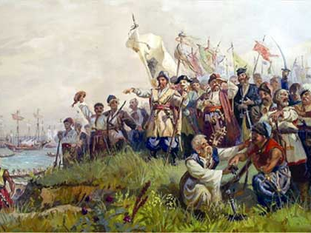

Slide 12
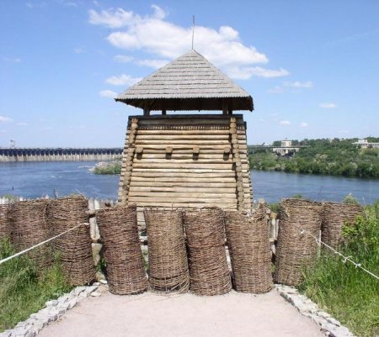

Slide 13
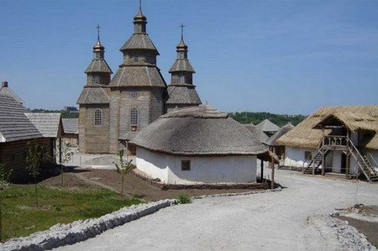
УКЛАД ЖИЗНИ В ЗАПОРОЖСКОЙ СЕЧИ КАЗАКИ ПОСТАРАЛИСЬ ПЕРЕНЕСТИ НА НОВЫЕ ЗЕМЛИ

Slide 14
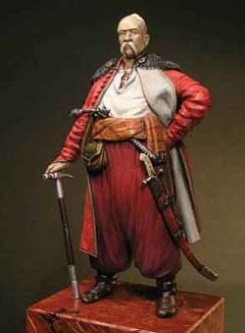
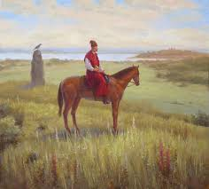
Черноморцы даже внешне походили на своих предков - запорожцев

Slide 15
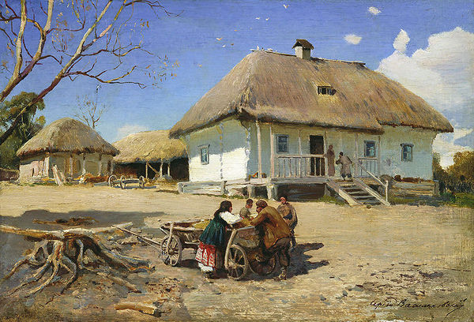

Slide 16
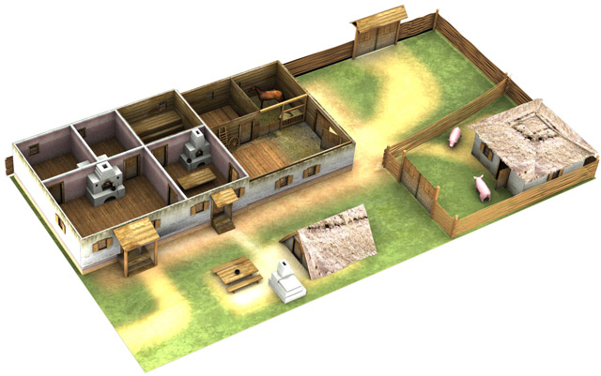

Slide 17
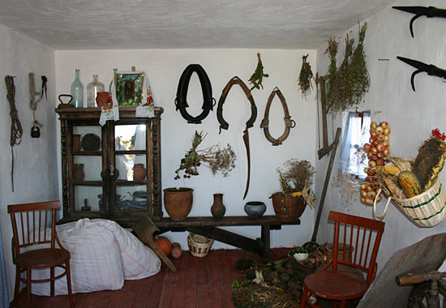

Slide 18
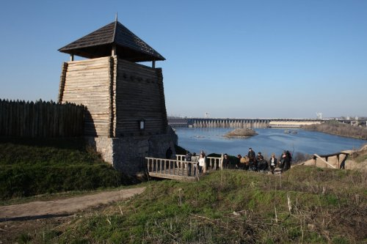
Там, где выгнула русло река,
Как подкову у глинистой кручи,
Свиток царский был предком раскручен,
И прочитан под гул тростника.
- Здесь границу держать, защищать от врагов!
И пшеницу сажать и растить казаков.
И кизяк задымил под котлом,
И пропах сей торжественный день
Духовитой ухой-чебаком.
Так был город родной утвержден.
Степь дышала угаром травы.
Не сносить молодцу головы –
Он, отважный, для славы рожден!
Охранять рубежи казаку
И стоять день и ночь начеку!

Slide 19
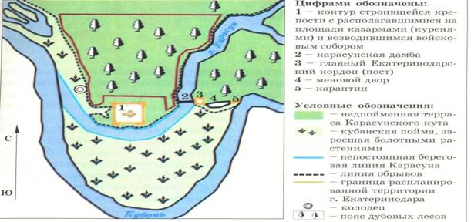

Slide 20
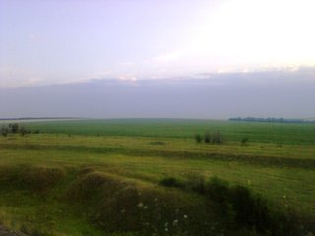

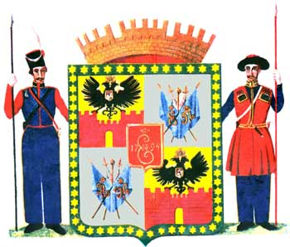
ЕКАТЕРИНОДАР ЗАСТРАИВАЛСЯ СТРОГО ПО ПЛАНУ,
ЧТО ПОЗВОЛИЛО ГОРОДУ СОХРАНЯТЬ ПРЯМОЛИНЕЙНОСТЬ УЛИЦ И КВАРТАЛОВ
УЖЕ В 1794 ГОДУ
В СТОЛИЦЕ ЧЕРНОМОРИИ ИМЕЛОСЬ
9 КИРПИЧНЫХ ДОМОВ,
75 ХАТ,
А НАСЕЛЕНИЕ ДОСТИГЛО 580 ЧЕЛОВЕК

Slide 21
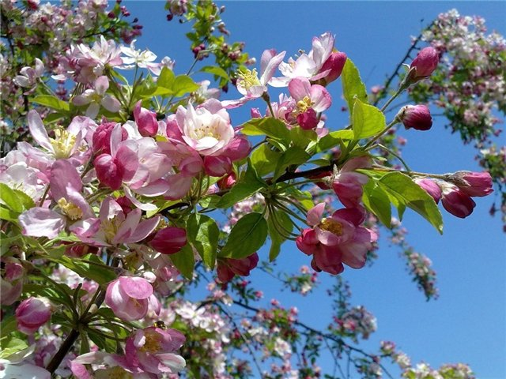
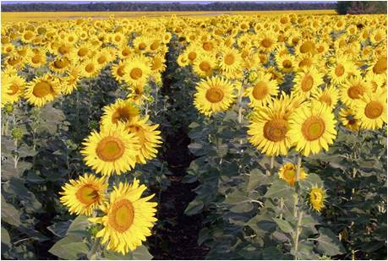
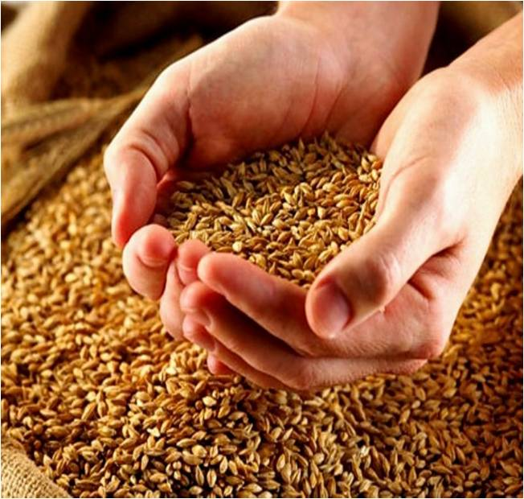
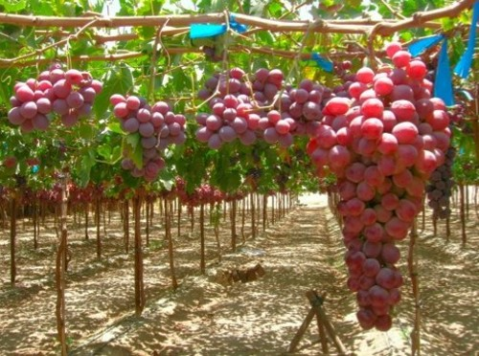
Шумит пшеница на Кубани
Среди натруженных полей,
И тает в желтом океане
Зеленый парус тополей.
Стоят хлеба
В страде горячей.
Они земле поклоны бьют
За щедрость, выдержку казачью,
За доблесть, мужество и труд.
И. Ф. Варавва

Slide 22
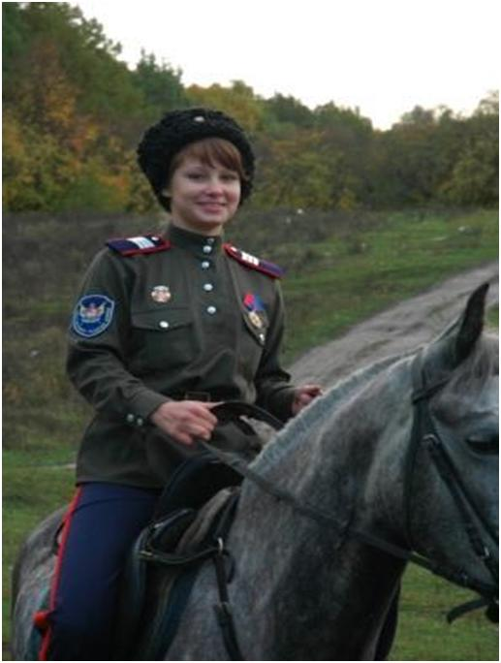
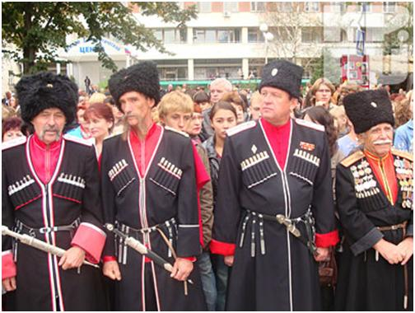
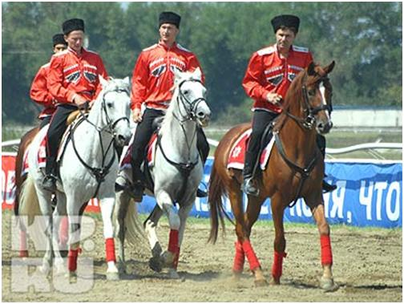

Slide 23
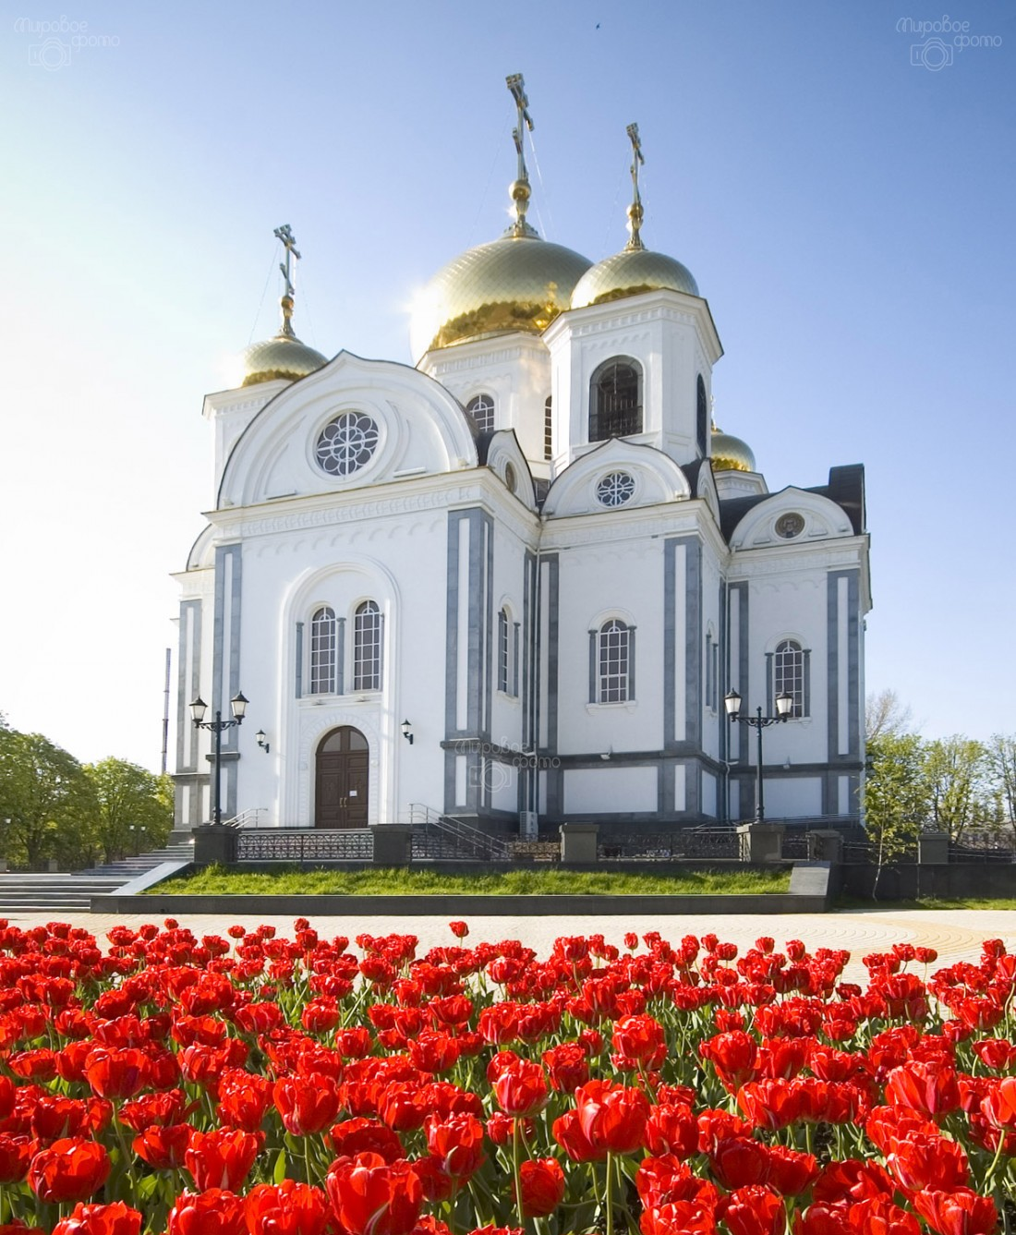
Люблю тебя, мой край степной,
За широту земли,
За то, что ты передо мной
Дороги расстелил.
За те сады и тополя.
Что снились много лет,
За то, что черная земля
Даёт нам белый хлеб.
Люблю тебя, мой край морской,
Твой ласковый приют,
Где чаек взлёт над синевой,
Как праздничный салют.
Люблю за эту синь и даль,
За солнце на волне,
За то, что ты хранишь печаль
О павших на войне.
Люблю тебя, мой горный край,
Орлиная страна.
С твоих вершин посмотришь в даль -
Вся Родина видна.
Люблю за то, что тут звенят
Высокие леса.
И песни вольные летят
В родные небеса!

